Slide 1


Книжные конкурсы
и премии в работе преподавателя ВУЗа
www.ru-science.com
www.knorus.ru
www.book.ru

Slide 2
ЕЖЕГОДНЫЕ КНИЖНЫЕ КОНКУРСЫ
VI Всероссийский инновационный общественный конкурс на лучший учебник, учебное пособие
и монографию
Международный конкурс учебно-методических
работ для преподавателей вузов и ссузов
Ежегодный конкурс АСКИ «Лучшие книги года»
Ежегодный национальный конкурс «Книга года»
Открыт прием
Закрыт прием
Закрыт прием
Открыт прием

Slide 3








ИЗДАНИЯ-ПОБЕДИТЕЛИ И ИЗДАНИЯ-ЛАУРЕАТЫ. ФИНАНСОВЫЙ УНИВЕРСИТЕТ ПРИ ПРАВИТЕЛЬСТВЕ РОССИЙСКОЙ ФЕДЕРАЦИИ — 2018
V ВСЕРОССИЙСКИЙ ИННОВАЦИОННЫЙ ОБЩЕСТВЕННЫЙ КОНКУРС НА ЛУЧШИЙ УЧЕБНИК,
УЧЕБНОЕ ПОСОБИЕ И МОНОГРАФИЮ (С ИНДЕКСАЦИЕЙ В РИНЦ)
«Лучший учебник для вузов
и послевузовского образования»
«Лучший учебник для средних общеобразовательных
и профессиональных учебных заведений»
«Лучшая научная
монография»

Slide 4



ОТКРЫТ ПРИЕМ ЗАЯВОК
VI Всероссийский инновационный общественный конкурс на лучший учебник, учебное пособие
и монографию
Прием заявок – до 4 октября 2019 года.
Результаты будут объявлены 8 ноября 2019 года.
Ежегодный национальный конкурс «Книга года»
Прием заявок – до 1 августа 2019 года.
Результаты будут объявлены в рамках Московской международной книжной выставки-ярмарки
в начале сентября 2019 года.

Slide 5



ОРГАНИЗАТОР —
ИЗДАТЕЛЬСКАЯ ГРУППА «КНОРУС»
VI Всероссийская книжная премия «ЗОЛОТОЙ ФОНД»
II Национальный конкурс научных работ «Лидеры российской науки»
Федеральный вседисциплинарный книжный конкурс в сфере среднего профессионального образования «УЧЕБНИК ГОДА»

Slide 6

V ЮБИЛЕЙНАЯ ВСЕРОССИЙСКАЯ
КНИЖНАЯ ПРЕМИЯ «ЗОЛОТОЙ ФОНД»
ТРИ НОМИНАЦИИ:
«Признанный лидер» — книги, востребованные
у преподавателей и студентов вузов
«Открытие года» — перспективные дебютные издания
«Лидер публикационной активности» — за публикацию
более 10 изданий за последние 5 лет

Slide 7







ИЗДАНИЯ-ПОБЕДИТЕЛИ. ФИНАНСОВЫЙ УНИВЕРСИТЕТ
ПРИ ПРАВИТЕЛЬСТВЕ РОССИЙСКОЙ ФЕДЕРАЦИИ — 2018
V ЮБИЛЕЙНАЯ ВСЕРОССИЙСКАЯ КНИЖНАЯ ПРЕМИЯ «ЗОЛОТОЙ ФОНД»
7 изданий в номинации «Признанный лидер» — книги, востребованные у преподавателей и студентов вузов

Slide 8




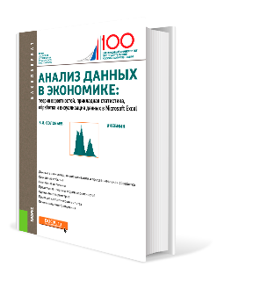

















ИЗДАНИЯ-ПОБЕДИТЕЛИ. ФИНАНСОВЫЙ УНИВЕРСИТЕТ
ПРИ ПРАВИТЕЛЬСТВЕ РОССИЙСКОЙ ФЕДЕРАЦИИ — 2018
V ЮБИЛЕЙНАЯ ВСЕРОССИЙСКАЯ КНИЖНАЯ ПРЕМИЯ «ЗОЛОТОЙ ФОНД»
22 книги в номинации «Открытие года» — перспективные дебютные издания

Slide 9
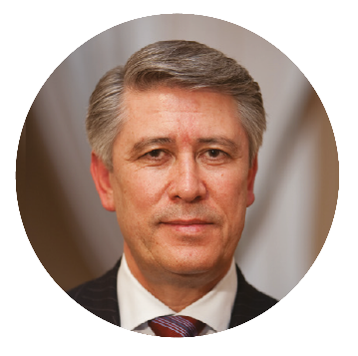

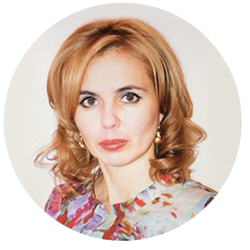
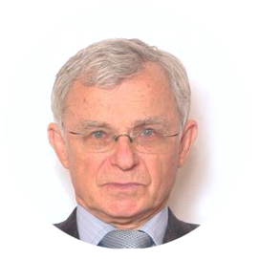
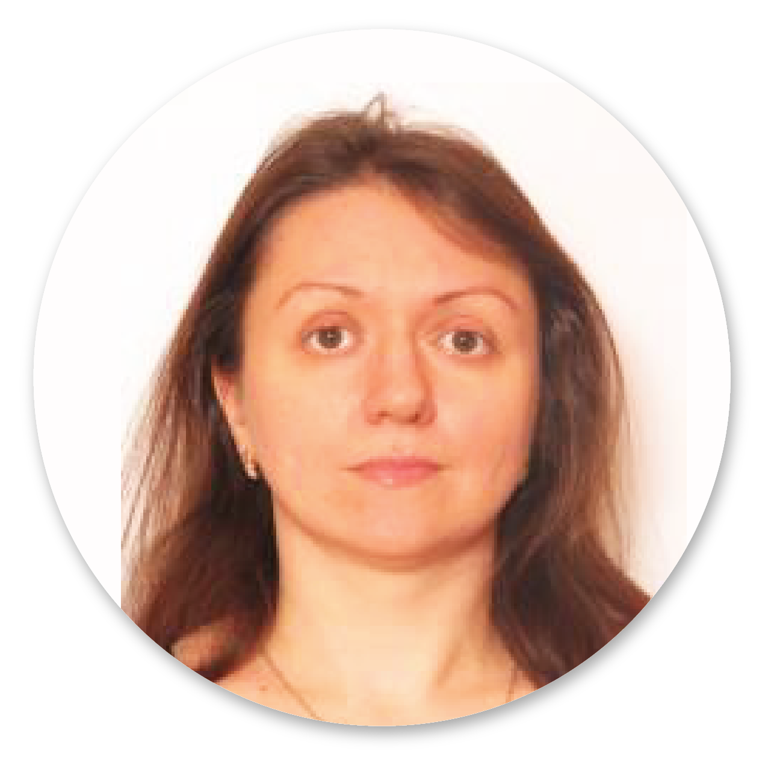

АВТОРЫ-ПОБЕДИТЕЛИ — 2018. ФИНАНСОВЫЙ УНИВЕРСИТЕТ
ПРИ ПРАВИТЕЛЬСТВЕ РОССИЙСКОЙ ФЕДЕРАЦИИ
V ЮБИЛЕЙНАЯ ВСЕРОССИЙСКАЯ КНИЖНАЯ ПРЕМИЯ «ЗОЛОТОЙ ФОНД»
6 авторов в номинации «Лидер публикационной
активности» — за публикацию более 10 изданий
за последние 5 лет
Михаил Абдурахманович
Эскиндаров
Олег Иванович
Лаврушин
Гульнара Флюровна
Ручкина
Виктор Николаевич
Салин
Екатерина Николаевна
Харитонова
Владимир Иванович
Бариленко

Slide 10
VI ВСЕРОССИЙСКАЯ
КНИЖНАЯ ПРЕМИЯ «ЗОЛОТОЙ ФОНД»
Прием заявок – до 15 ноября 2019 года.
Результаты будут объявлены 15 декабря 2019 года.
Три номинации:
Открытие года
Признанный лидер
Лидер публикационной
активности
Открыт прием
Открыт прием

Slide 11

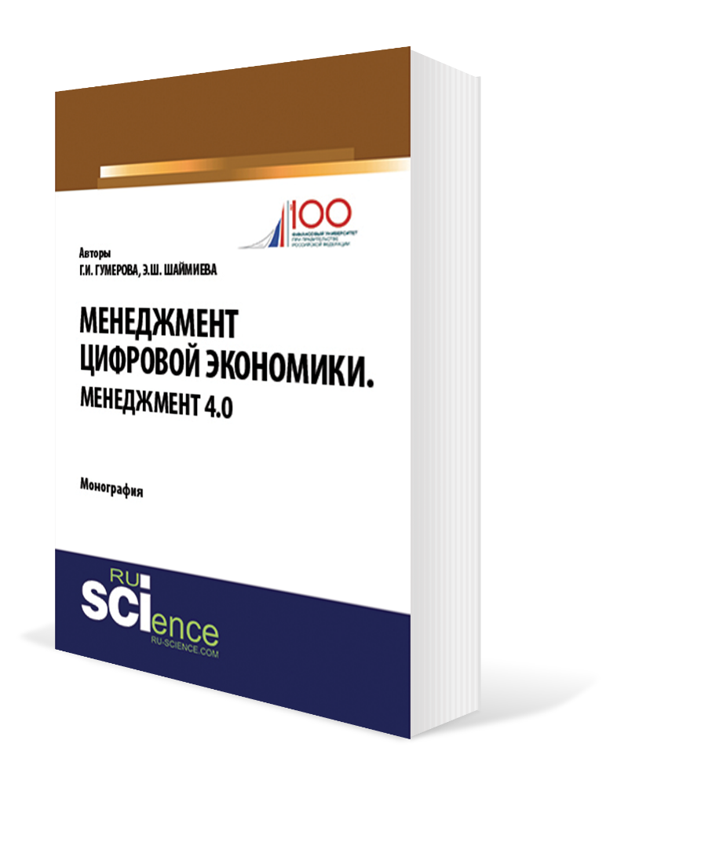

ИЗДАНИЯ-ПОБЕДИТЕЛИ. ФИНАНСОВЫЙ УНИВЕРСИТЕТ
ПРИ ПРАВИТЕЛЬСТВЕ РОССИЙСКОЙ ФЕДЕРАЦИИ
НАЦИОНАЛЬНЫЙ КОНКУРС НАУЧНЫХ РАБОТ «ЛИДЕРЫ РОССИЙСКОЙ НАУКИ»
«Гуманитарные науки. Финансы»
«Гуманитарные науки. Экономика»
«Медицинские науки»

Slide 12
II НАЦИОНАЛЬНЫЙ КОНКУРС НАУЧНЫХ
РАБОТ «ЛИДЕРЫ РОССИЙСКОЙ НАУКИ»
Прием заявок – до 15 декабря 2019 года.
Результаты будут объявлены в феврале 2020 года.
Призовой фонд в каждой номинации составляет 5000 рублей.

Slide 13
ФЕДЕРАЛЬНЫЙ ВСЕДИСЦИПЛИНАРНЫЙ КНИЖНЫЙ КОНКУРС В СФЕРЕ СРЕДНЕГО ПРОФЕССИОНАЛЬНОГО ОБРАЗОВАНИЯ «УЧЕБНИК ГОДА»
Прием заявок – до 15 октября 2019 года.
Результаты будут объявлены 15 ноября 2019 года.
Будут определены победители и лауреаты
в 42 группах специальностей по двум номинациям:
Победитель в каждой группе получает денежный приз в размере:
лучший учебник
лучший практикум
лучший учебник - 10 000 рублей
лучший практикум - 3000 рублей

Slide 14
УЧАСТВУЙТЕ В КОНКУРСАХ
ВМЕСТЕ С НАМИ
ШУМИЛОВА
МАРИНА НИКОЛАЕВНА
Руководитель проектов
+7(495) 741-46-28, доб. 115
smn@knorus.ru
www.ru-science.com
www.knorus.ru
www.book.ru

